Slide 1
Решение задачи-кейса II этапа олимпиады «Россети» за 8 класс
В. Ф. Емельяненко
27 апреля 2026, Хабаровский край

Slide 2
1
Автоматизация вычислений.
Визуализация

Slide 3

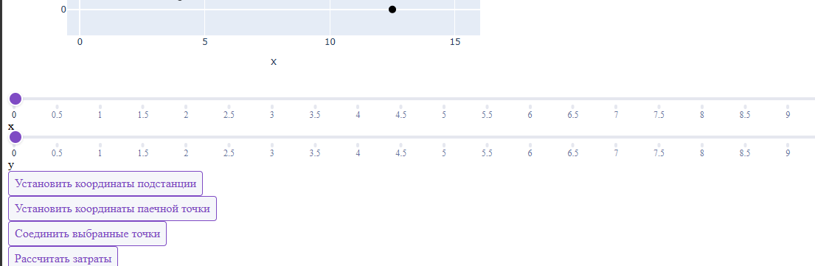
Интерактив. Сайт
Сайт позволяет создавать и изменять расстановки без прямого вмешательства в код. Вместо ручного создания объектов в нативном Python и последующего вызова их методов и функций, мы можем использовать графический интерфейс сайта, что облегчает управление всей системой.
Сайт реализует базовый функционал: создание соединений между узлами, выбор координат ПС, установку точек спайки и, самое главное, автоматизированный расчёт затрат.
https://rn-2026.onrender.com/

Slide 4
2
Расчёт
стоимости сети

Slide 5
Упрощения
Как я уже упомянул ранее, нам придётся жертвовать креативностью ради сохранения машинного расчёта стоимости. Одна из главных потерь, с которой придётся смириться — мы не можем использовать ни разъединителей, ни реклоузеров. Дело в том, что у меня банально не хватает ни навыков, ни времени для валидного расчёта стоимости с ними. Я пытался (именно поэтому были реализации классов Equipment, ManualSwitch, AutoSwitch, SubstationSwitch), но ничего не получалось.
Второе упрощение — отказ от использования сетей с циклами и переход к деревьям. На первый взгляд может показаться, что это безрассудно, но на самом деле чуть позже я покажу математически, что без разъединителей и реклоузеров, в любой сети, отличной от дерева, нет никакого смысла.
Приняв такие упрощения во внимания, перейдём к самому расчёту стоимости сети.

Slide 6

Выведение расчётной формулы
$$C=B+H$$

Slide 7

Выведение расчётной формулы
$$C=B+H$$

Slide 8
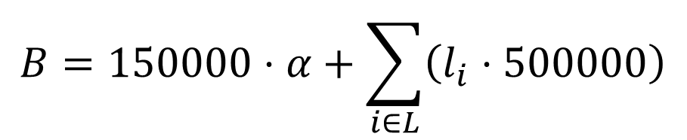

Выведение расчётной формулы
$$C=B+H$$
$$B=150000⋅α+\sum_{i∈L}{\left(l_{i}⋅500000\right)}$$
$$B=150000⋅α+500000⋅L_{Σ}$$

Slide 9

Выведение расчётной формулы
$$C=B+H$$
$$B=150000⋅α+500000⋅L_{Σ}$$

Slide 10

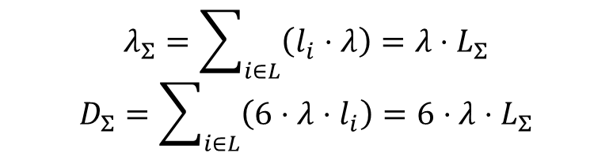
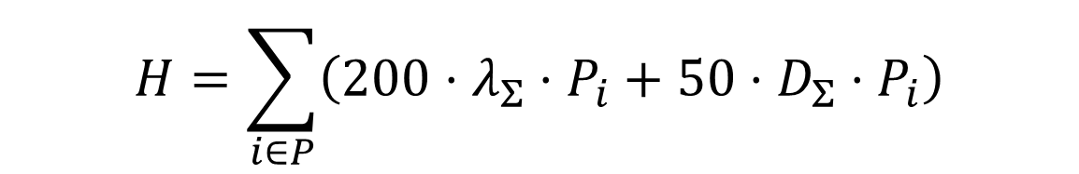
Выведение расчётной формулы
$$C=B+H$$
$$B=150000⋅α+500000⋅L_{Σ}$$
$$H_{i}=200⋅λ_{Σ}⋅P_{i}+50⋅D_{Σ}⋅P_{i}$$
$$H=\sum_{i∈P}{\left(200⋅λ_{Σ}⋅P_{i}+50⋅D_{Σ}⋅P_{i}\right)}$$
$$H=500⋅λ⋅L_{Σ}⋅P_{Σ}$$
$$H=128000⋅L_{Σ}$$
$$λ_{Σ}=\sum_{i∈L}{\left(l_{i}⋅λ\right)}=λ⋅L_{Σ}$$
$$D_{Σ}=\sum_{i∈L}{\left(6⋅λ⋅l_{i}\right)=6⋅λ⋅L_{Σ}}$$

Slide 11

Выведение расчётной формулы
$$C=B+H$$
$$B=150000⋅α+500000⋅L_{Σ}$$
$$H=128000⋅L_{Σ}$$

Slide 12
Выведение расчётной формулы
$$C=B+H$$
$$B=150000⋅α+500000⋅L_{Σ}$$
$$H=128000⋅L_{Σ}$$
$$C=150000⋅α+628000⋅L_{Σ}$$

Slide 13
3
Стратегии
оптимальных расстановок

Slide 14
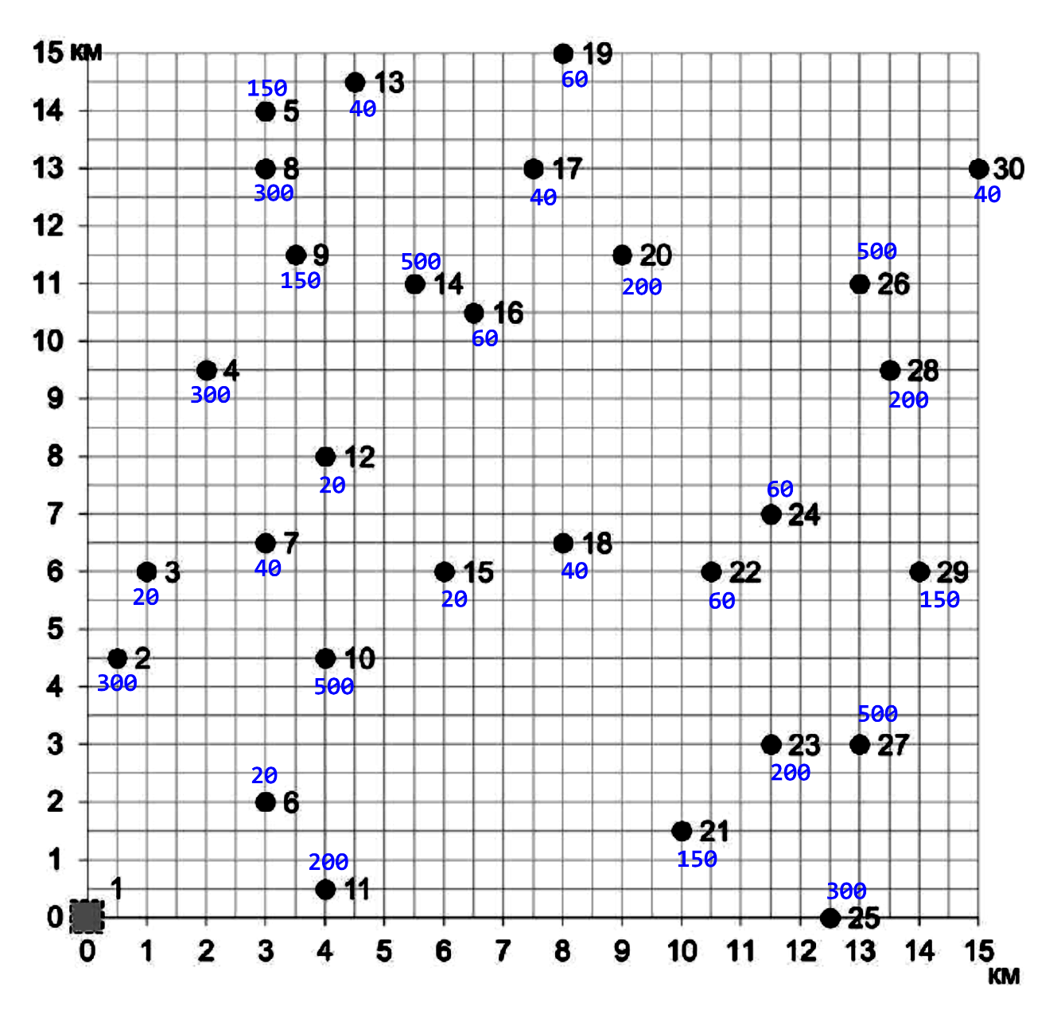
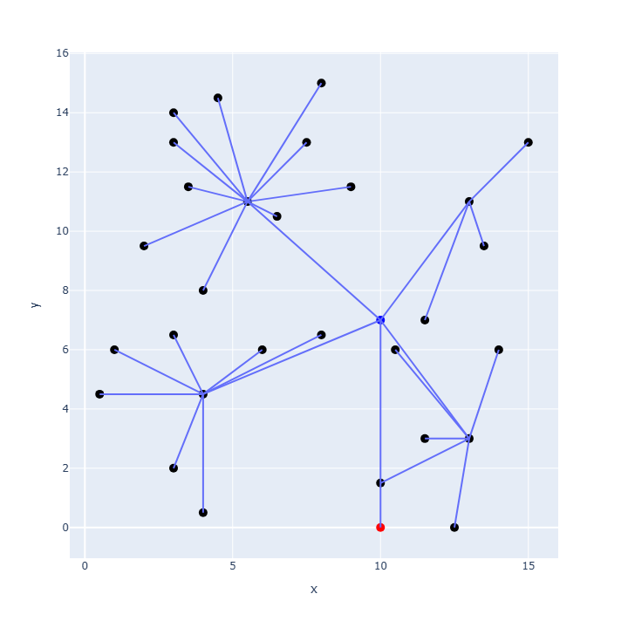
1. Централизованная структура вокруг наибольших мощностей

Slide 15
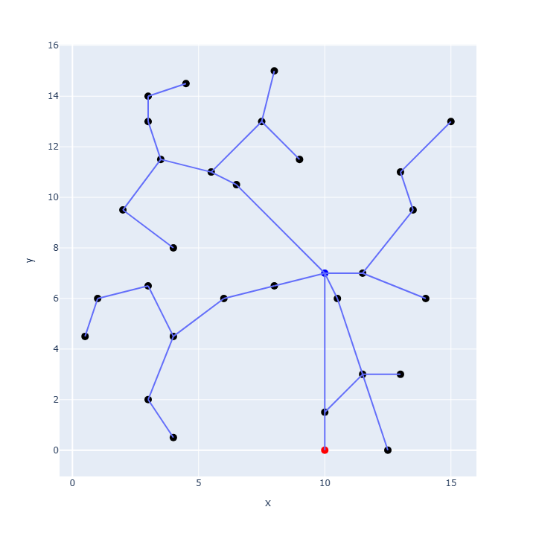
1. Централизованная структура вокруг наибольших мощностей

Slide 16
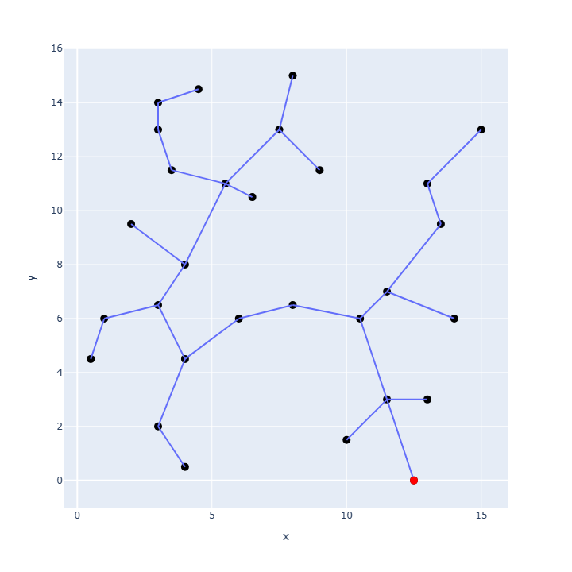
2. Древовидная структура с единичным корнем в $(12.5, 0)$

Slide 17
Спасибо за внимание!

